Slide 1
Профориентационный проект для учащихся 8-11 классов г. Сыктывкара и Республики Коми

Slide 2
Сроки проведения
Октябрь 2022 года – апрель 2023 года

Slide 3
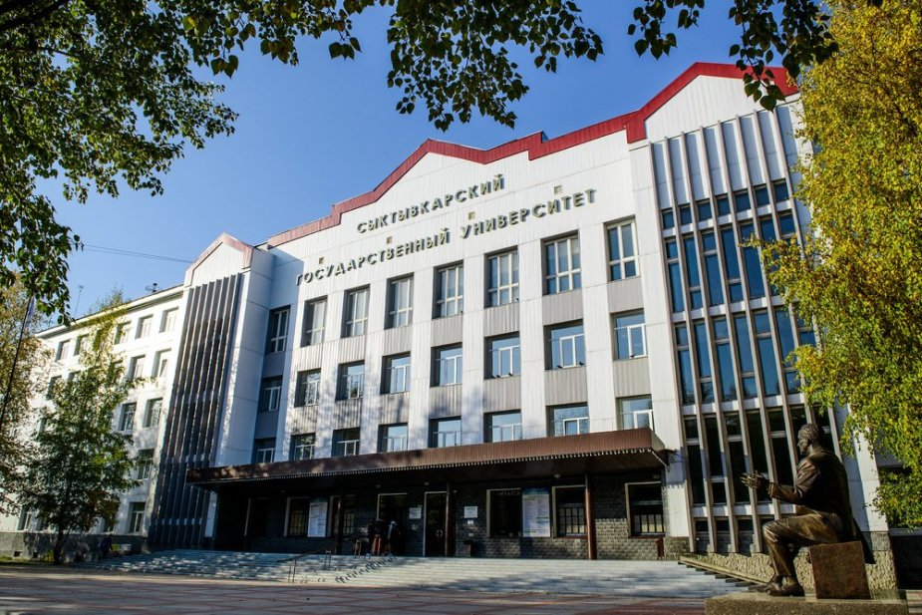
Место проведения
Учебные корпусы Сыктывкарского государственного университета им. Питирима Сорокина

Slide 4
Содержание проекта
Мастер-классы по профориентации
Экскурсии по лабораториям и мастерским
Интенсивы по подготовке к ЕГЭ «Каникулы с университетом»
Видео мастер-классы и лекции от преподавателей и сотрудников университета
Онлайн и очные родительские собрания

Slide 5
Что участники проекта получат по итогу?
Знакомство с инфраструктурой университета

Slide 6
Что участники проекта получат по итогу?
Построение образовательной траектории (личной/индивидуальной траектории развития)

Slide 7
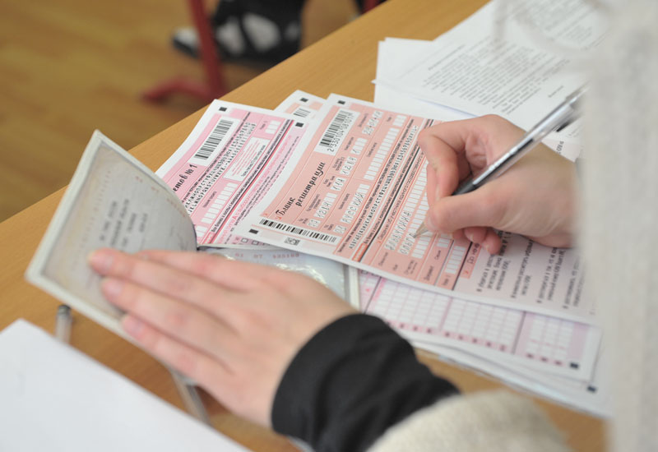
Что участники проекта получат по итогу?
Знания и умения для успешной сдачи ЕГЭ

Slide 8
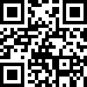
Подробная
информация о проекте

Slide 9
Спасибо
за внимание!

